Slide 1


UML Diagrams Lib
Pablo José Calvo Sastre

Slide 2

¿Qué es UML Diagrams Lib?

Slide 3
Diagrama de clases de la herramienta

Slide 4
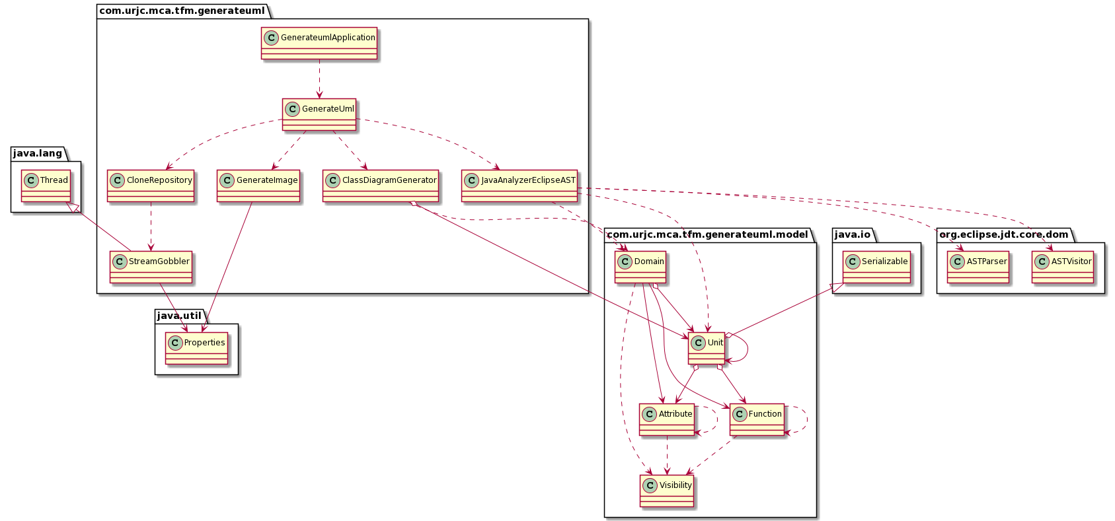

Slide 5
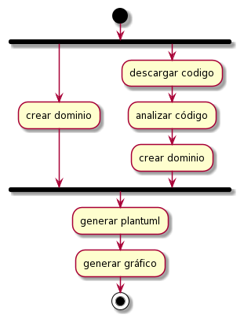
Funcionalidad de la herramienta

Slide 6
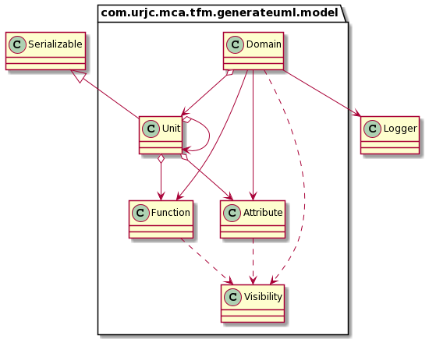
Crear un dominio

Slide 7
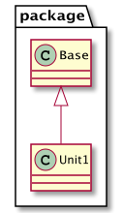
Añadimos una base a una unidad domain.addPackage("package") .addUnit("Unit1") .addBase("Base");

Slide 8
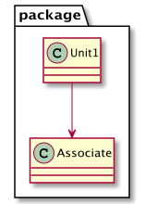
Añadimos una asociación domain.addPackage("package") .addUnit("Unit1") .addAssociate("Associate");

Slide 9

Añadimos atributos y funciones String[] parameters = {"String", "int"}; domain.addUnit("unit") .addAttribute("attribute") .setType("String") .addVisibility(Visibility.PUBLIC) .setStatic(true) .addFunction("function") .addVisibility(Visibility.PUBLIC) .addReturnType("String") .addParameters(parameters);

Slide 10
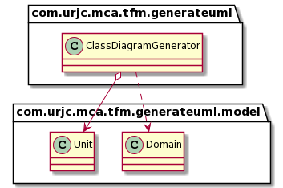
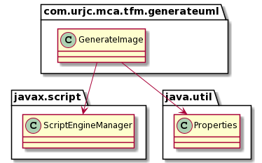
Generar documentación

Slide 11
Obtener todo el dominio
domain.addUnit("X")
.addBase("Base_de_X")
.addPart("Parte_de_X")
.addAssociate("Asociada_de_X")
.addUsed("Usada_por_X")
.addUnit("Todo_de_X")
.addPart("X")
.addUnit("Usa_X")
.addUsed("X")
.addUnit("Asociado_a_X")
.addAssociate("X")
.addUnit("Descendiente_de_X")
.addBase("X");

Slide 12
PlantUML classDiagram .addDomain(domain); classDiagram.print());
class X
class Base_de_X
class Parte_de_X
class Asociada_de_X
class Usada_por_X
class Todo_de_X
class Usa_X
class Asociado_a_X
class Descendiente_de_X
Base_de_X <|-- X
X *--> Parte_de_X
X --> Asociada_de_X
X ..> Usada_por_X
Todo_de_X *--> X
Usa_X ..> X
Asociado_a_X --> X
X <|-- Descendiente_de_X

Slide 13
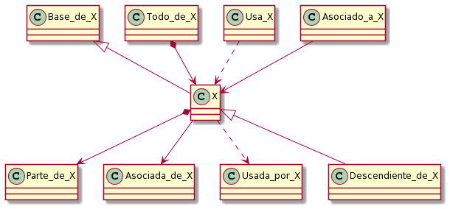
Imagen

Slide 14
Aferentes de todas las unidades del dominio classDiagram .addDomain(domain.getAllAfferent()); classDiagram.print());
class "afferent X.Todo_de_X"
class "afferent X.Usa_X"
class "afferent X.Asociado_a_X"
class "afferent X.Descendiente_de_X"
class "afferent Base_de_X.X"
class "afferent Parte_de_X.X"
class "afferent Asociada_de_X.X"
class "afferent Usada_por_X.X"
"afferent X.Todo_de_X" *--> "afferent X.X"
"afferent X.Usa_X" ..> "afferent X.X"
"afferent X.Asociado_a_X" --> "afferent X.X"
"afferent X.X" <|-- "afferent X.Descendiente_de_X"
"afferent Base_de_X.Base_de_X" <|-- "afferent Base_de_X.X"
"afferent Parte_de_X.X" *--> "afferent Parte_de_X.Parte_de_X"
"afferent Asociada_de_X.X" --> "afferent Asociada_de_X.Asociada_de_X"
"afferent Usada_por_X.X" ..> "afferent Usada_por_X.Usada_por_X"

Slide 15
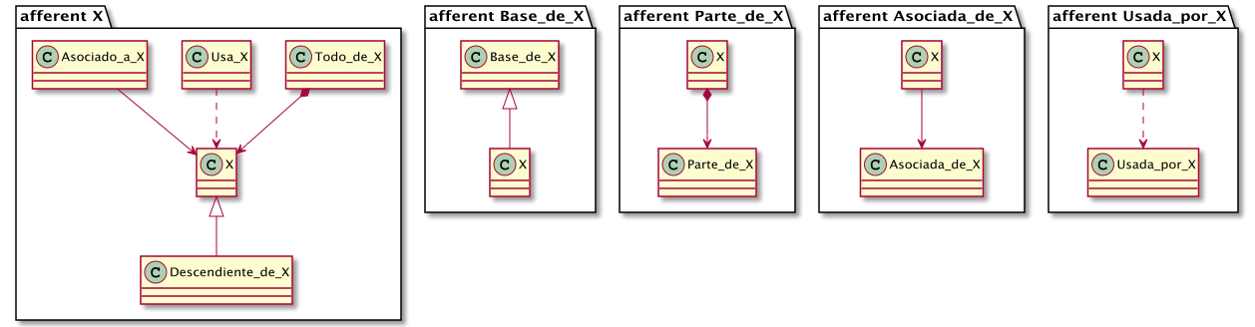
Imagen

Slide 16
Eferente de una clase classDiagram .addUnits(domain.getEfferent("X")); classDiagram.print();
class Todo_de_X
class Usa_X
class Asociado_a_X
class Descendiente_de_X
Todo_de_X *--> X
Usa_X ..> X
Asociado_a_X --> X
X <|-- Descendiente_de_X

Slide 17
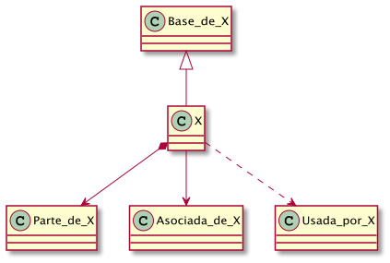
Imagen

Slide 18

Ingeniería Inversa

Slide 19
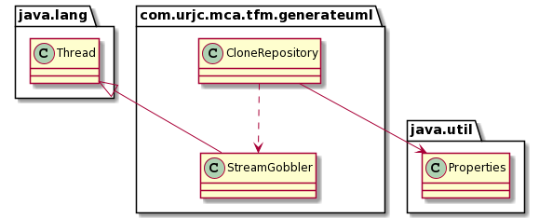
Descargar código

Slide 20
Analizar código

Slide 21
